Slide 1

PROYEK PENGEMBANGAN BASIS DATA
MANAGEMENT PENJUALAN DI KEDAI ES KRIM
Kelompok 10
Aulia Surya Nugraheni/2433069
Yumna Anky Prita/243307090
Aditya Surya Nugraheni/243307094

Slide 2

LATAR BELAKANG
1
Proyek ini bertujuan untuk mengembangkan sistem basis data untuk manajemen penjualan di kedai ice cream. Saat ini manajemen perusahaan ingin meningkatkan keefisienan dalam pengecekan penjualan dan juga stok barang. Diharapkan dengan adanya basis data ini, manajemen perusahaan dapat dengan mudah melakukan pengecekan terhadap pemasukan, pengeluaran, kesediaan stok barang, menu best seller serta menu yang jarang diminati pelanggan

Slide 3

USER STORY
2
User Story 1
• Sebagai Owner : saya ingin memantau data hasil penjualan sehingga saya bisa melihat hasil penjualan dan melihat data karyawan.
User Story 2
· Sebagai Kepala Toko : saya ingin memantau penjualan sehingga dapat melihat hasil penjualan.

Slide 4
USER STORY
3
User Story 3
• Sebagai Kepala Toko : saya ingin memantau stok barang sehingga dapat mengetahui jumlah barang yang keluar dan masuk.
User Story 4
· Sebagai Kasir : memasukkan menu sehingga mengetahui menu yang tersedia.

Slide 5
USER STORY
4
User Story 5
• Sebagai Kasir : memasukkan transaksi penjualan sehingga dapat melaporkan hasil penjualan.
User Story 6
· Sebagai Karyawan Gudang : saya ingin mengelola data stok barang yang masuk dan keluar sehingga dapat membuat laporan stok barang.

Slide 6
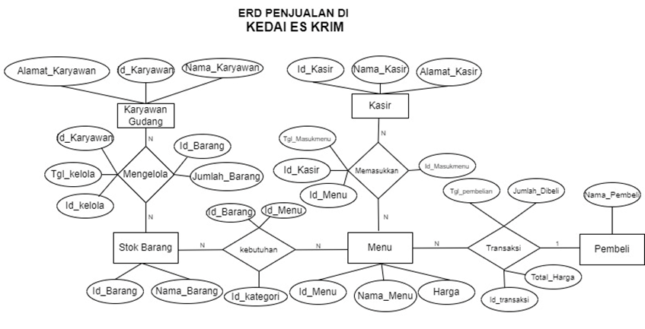
5
ERD (ENTITY RELATIONSHIP DIAGRAM)

Slide 7
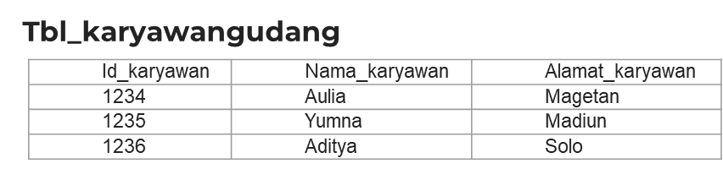
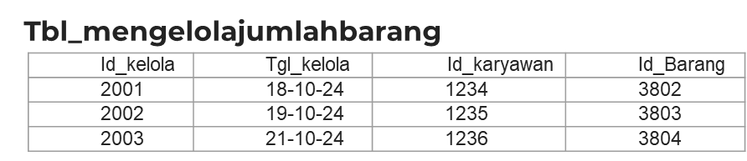
TABEL
6

Slide 8
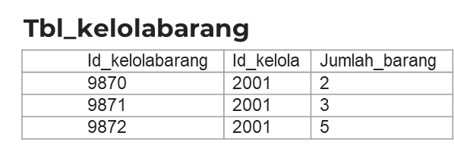
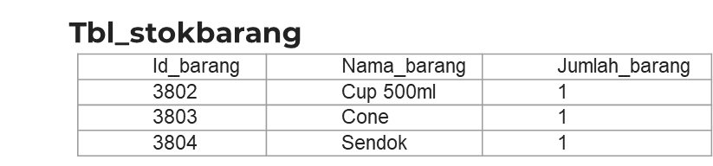
TABEL
7

Slide 9
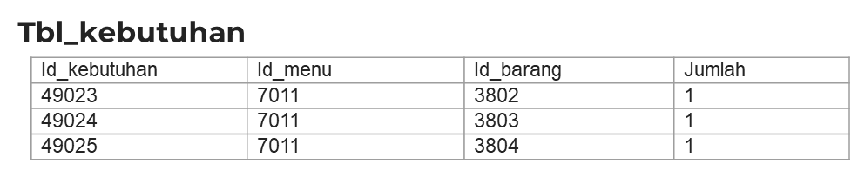
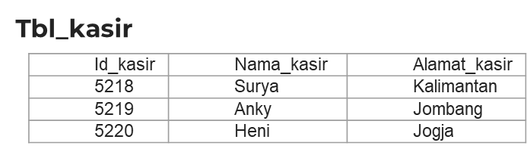
TABEL
8

Slide 10
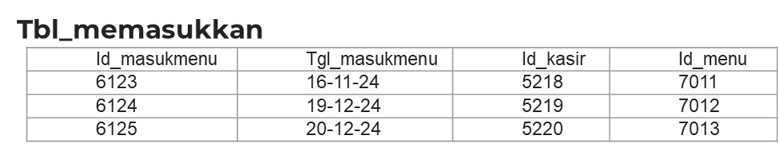
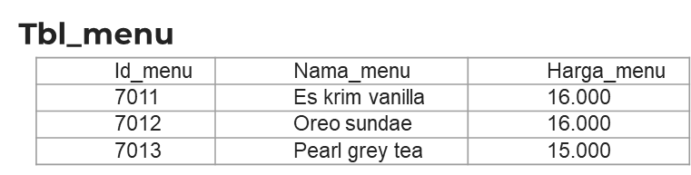
TABEL
9

Slide 11
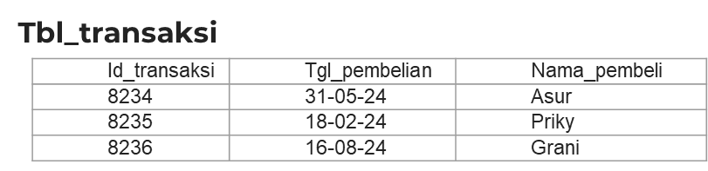
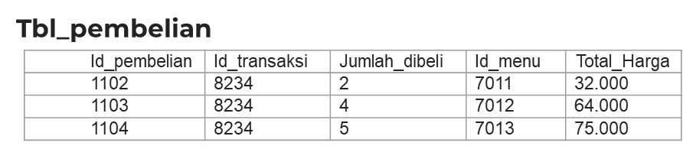
TABEL
10

Slide 12
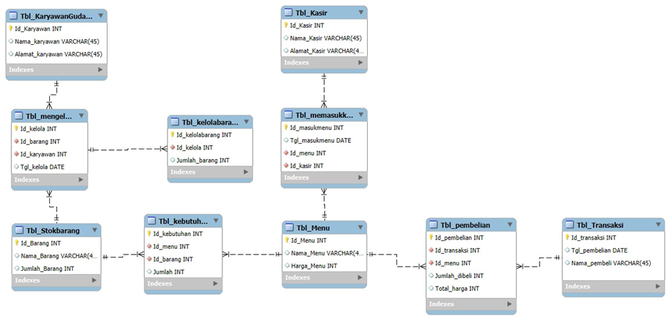
SCHEMA
11

Slide 13
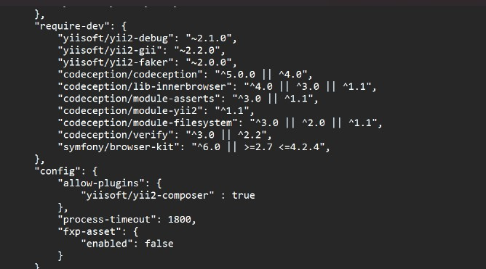
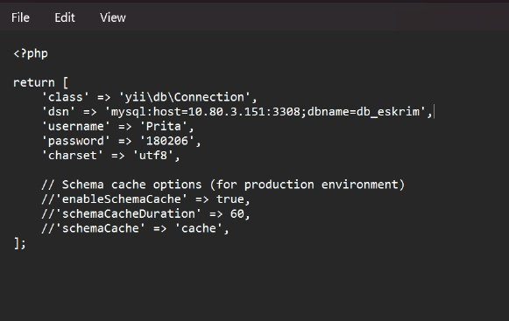
12
USER 1
1
Buka file composer.json menggunakan notepad dan ketik “yiisoft/yii2-gii” : “~2.1.0”
2
Masuk ke file user-users-basic-config-db menggunakan notepad

Slide 14
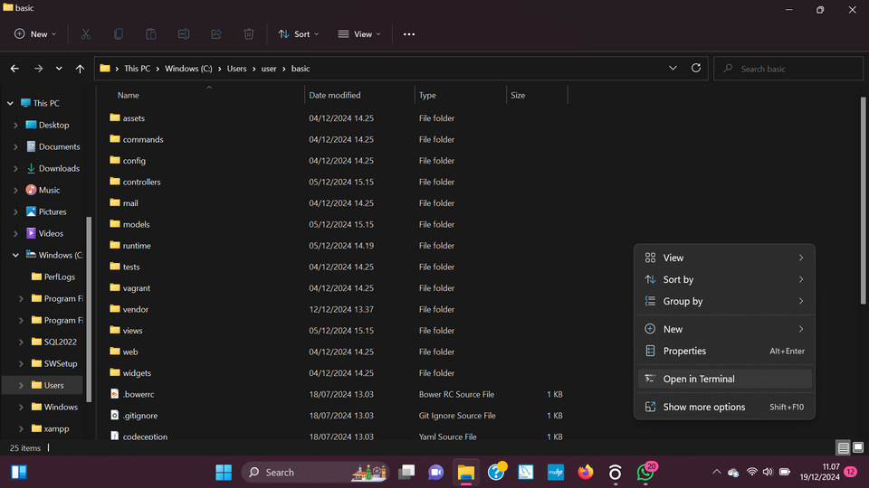
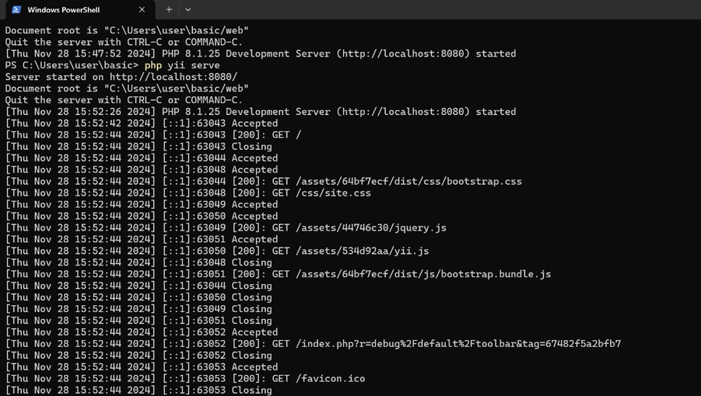
13
USER 1
3
Masuk ke folder user-users-basic dan klik kanan untuk membuka terminal.
4
lalu ketikkan "php yii serve"

Slide 15
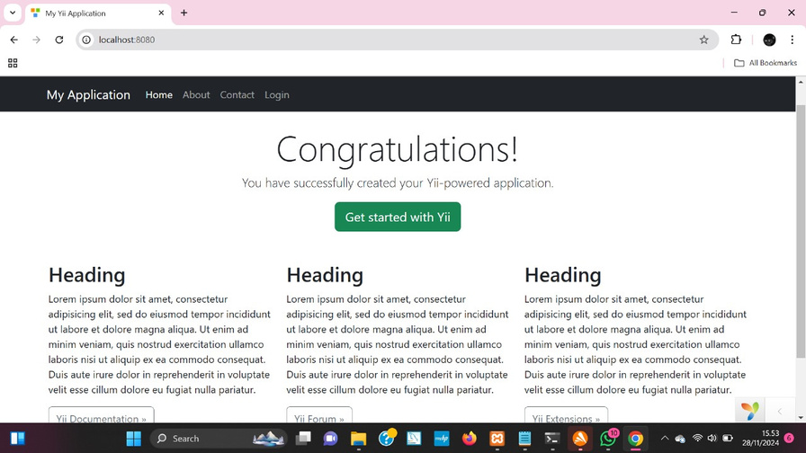
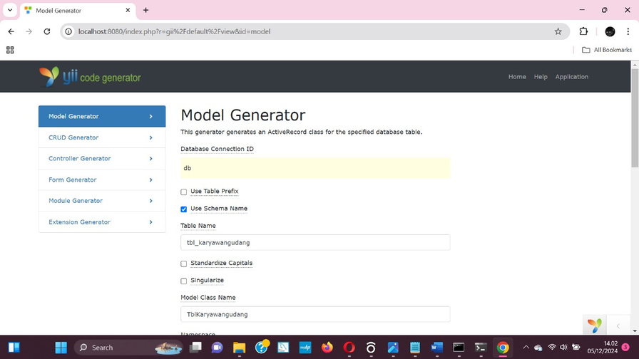
14
USER 1
5
Gunakan chrome untuk mengetikkan "http://localhost:8080/"
6
Lanjut ketikkan "http://localhost:8080/index.php?r=gii" lalu pilih model generator

Slide 16
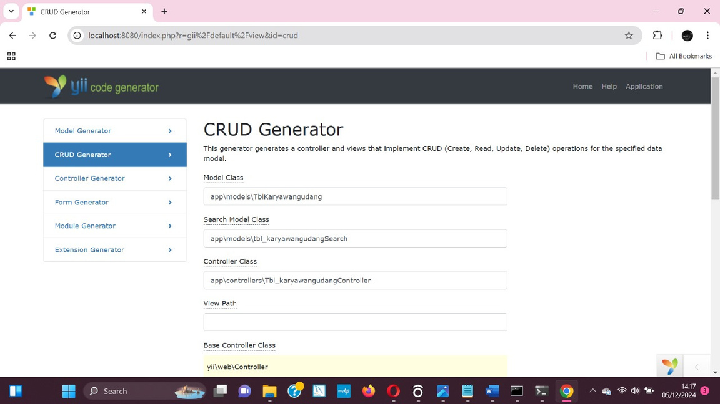
15
USER 1
7
Setelah menyelesaikan di model generator, lanjut klik CRUD generator

Slide 17
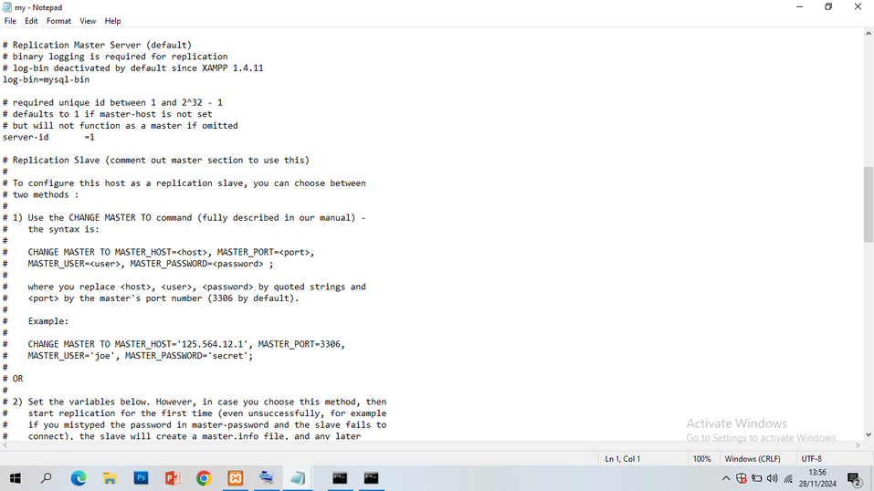
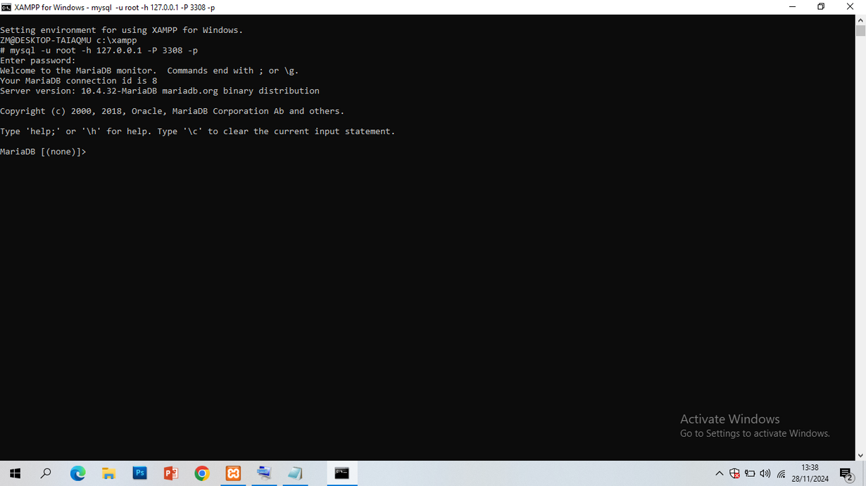
16
USER 2
1
Buka Xampp, lalu klik di my.ini dan hapus komentar pada server id -1 dan log-bin=mysql-bin
2
Masuk ke mysql

Slide 18
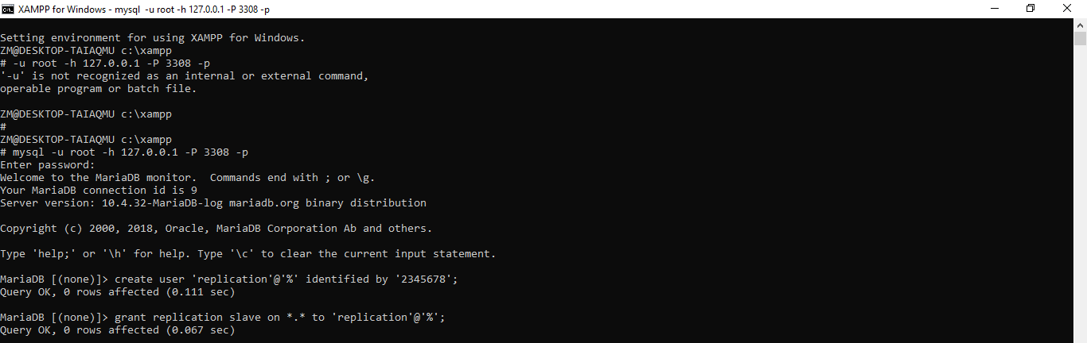
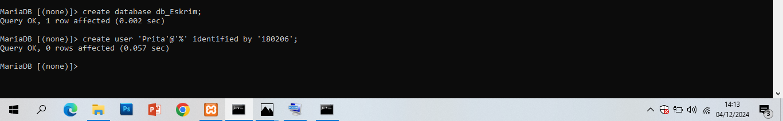
17
USER 2
3
Create user untuk pengguna 3(replika) dan berikan akses replication
4
Create database db_Eskrim dan create user untuk pengguna 1(web)

Slide 19
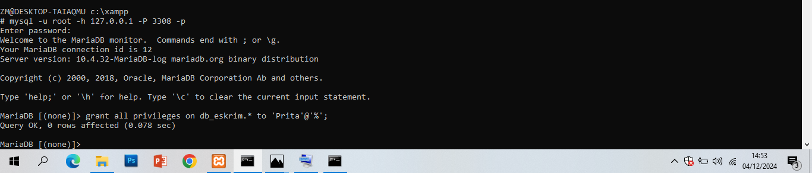
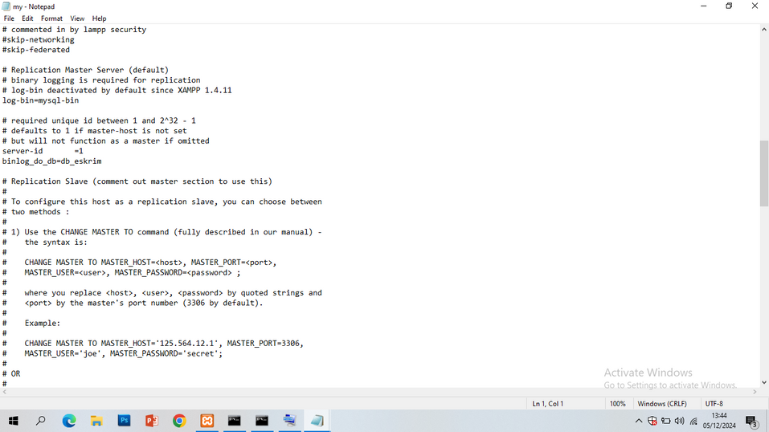
18
USER 2
5
Memberikan akses all privileges kepada pengguna 1(web)
6
Masuk my.ini dan tambahkan binlog_do_db

Slide 20
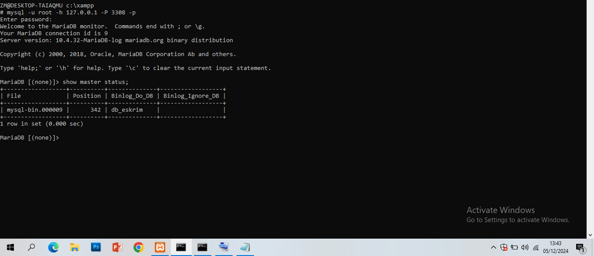
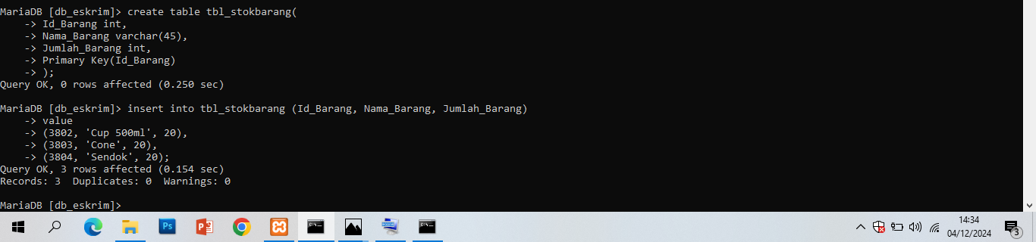
19
USER 2
7
Show master status
8
Create Table dan Insert Into Table pada db_Eskrim

Slide 21
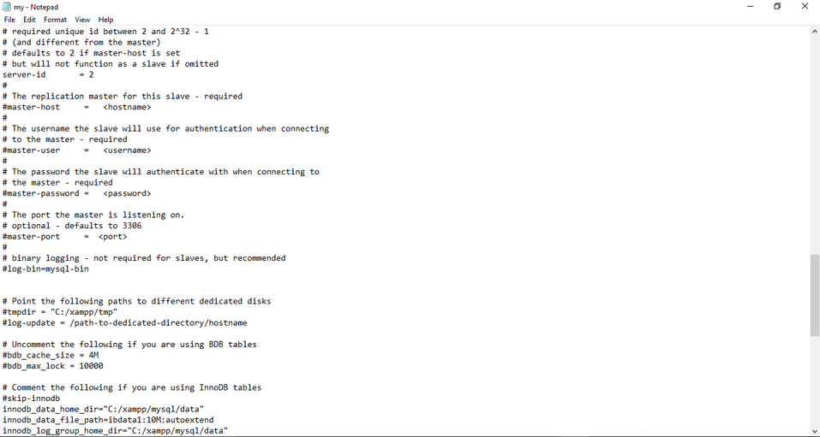
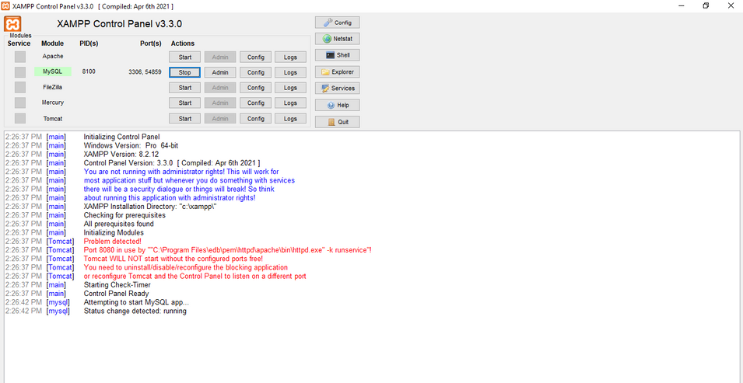
20
USER 3
1
Hilangkan komentar server 2 pada my.ini
2
Klik start pada mysql

Slide 22
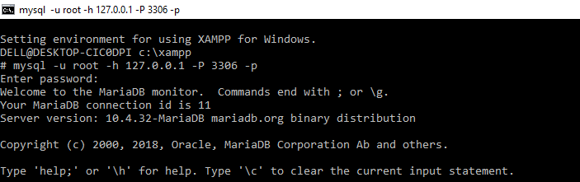

21
USER 3
3
Masuk ke mysql
4
Kemudian stop slave;

Slide 23

22
USER 3
5
Change master
6
Kemudian start slave;

Slide 24
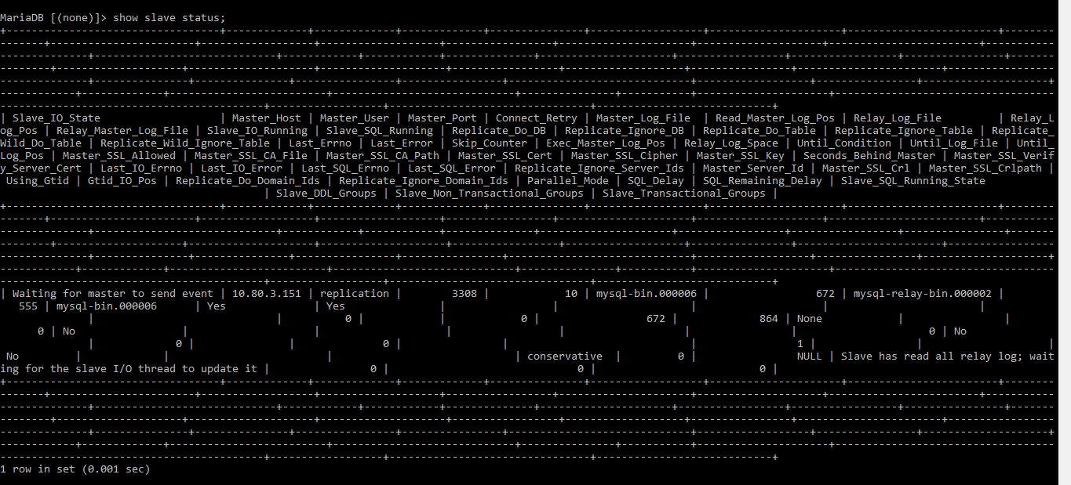
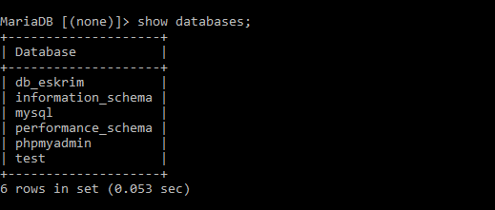
23
USER 3
Kemudian show slave status pastikan tidak ada error.
7
8
Show databases;

Slide 25
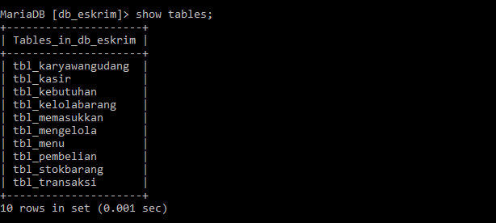
24
USER 3
9
Kemudian show tables;

Slide 26
Teknologi Informasi | 2024
THANK YOU

